Slide 1
Unit 5

Slide 2
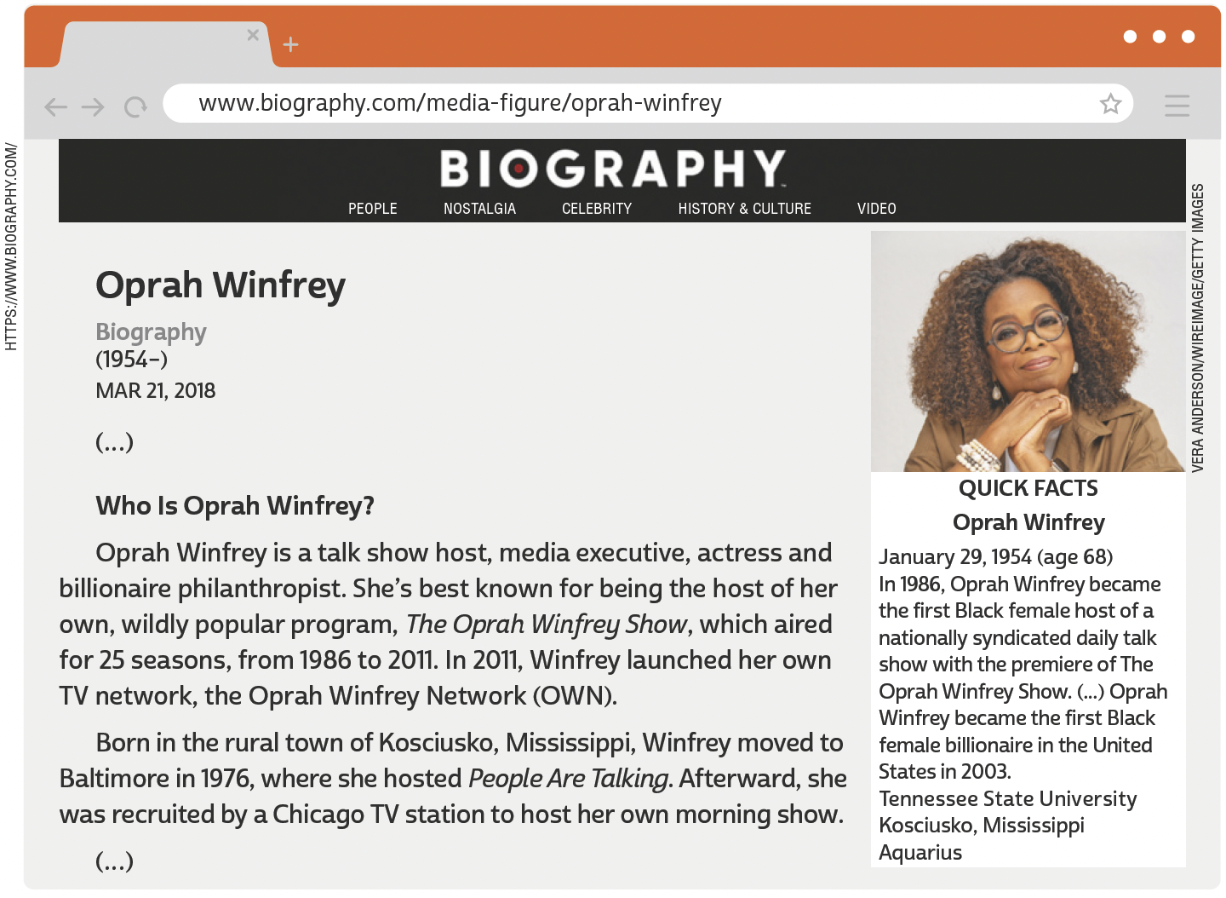
UNIT 5
TIP
Ao visitar um site, observe o menu de navegação e busque prever quais conteúdos serão apresentados em cada link.
Observe a reprodução da webpage e responda: Em qual item do menu de navegação você deveria clicar para encontrar biografias de outras pessoas?
BIOGRAPHY. Oprah Winfrey. 21 mar. 2018. Disponível em: www.biography.com/media-figure/oprah-winfrey. Acesso em: 24 jun. 2022.

Slide 3
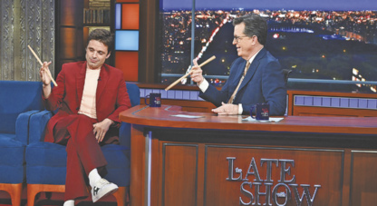
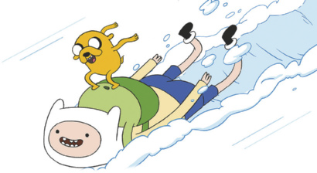
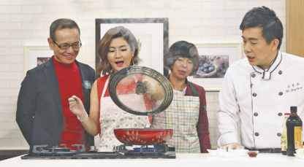
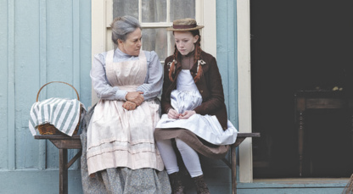
UNIT 5
CBS/GETTY IMAGES
talk show
CARTOON NETWORK /
COURTESY: EVERETT
COLLECTION / FOTOARENA
cartoon
Kinds of tv shows
TPG /GETTY IMAGES
cooking show
NETFLIX/KOBAL/
SHUTTERSTOCK.COM
series

Slide 4
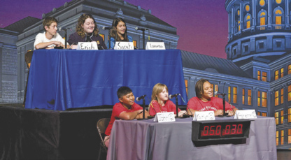
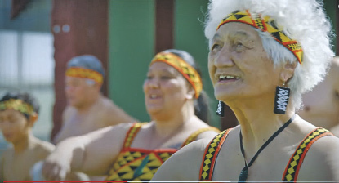
UNIT 5
BOB DAEMMRICH /
ALAMY / FOTOARENA
game show
NZFILM
documentary
Kinds of tv shows
SIMONKR /GETTY IMAGES
news
HTTPS://
WWW.NETFLIX.COM/BR
soap (opera)

Slide 5
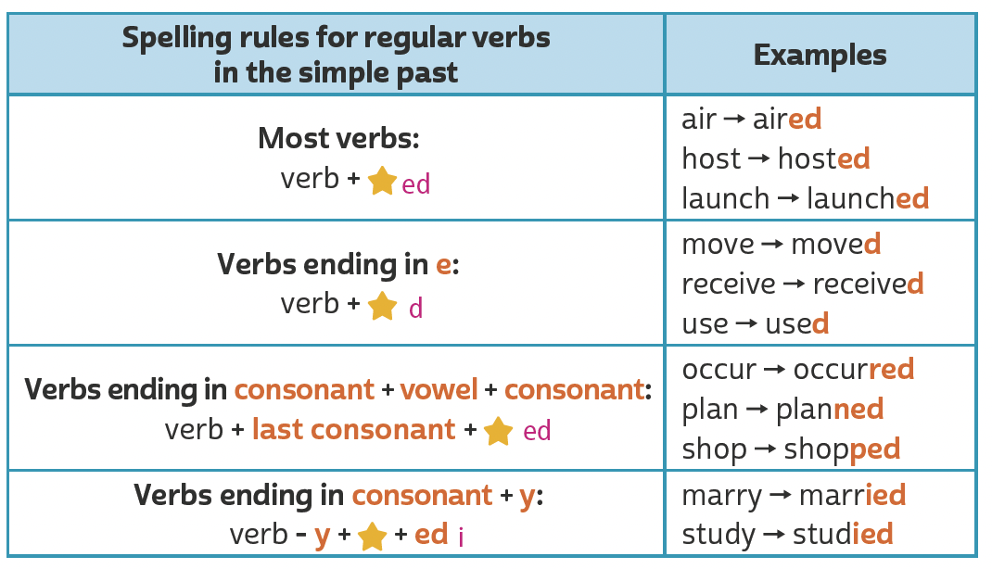
UNIT 5
ed
Simple past (regular verbs)
TIP
d
Em verbos terminados em CVC (consoante, vogal, consoante), como occur, plan e shop, dobramos a última consoante antes de acrescentar -ed (occurred, planned, shopped). No entanto, não dobramos a última consoante quando a sílaba tônica é a primeira. Dessa forma, em verbos como listen, happen e offer, apenas acrescentamos -ed (listened, happened, offered).
ed
i + ed

Slide 6
UNIT 5
Há três possibilidades de pronúncia para a terminação -ed:
/t/, /d/ ou /ɪd/.
Simple past (regular verbs)
/t/ | /d/ | /ɪd/
cooked | called | created
missed | listened | founded
stopped | played | painted

Slide 7
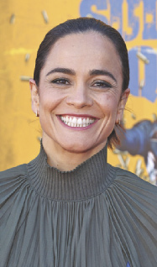
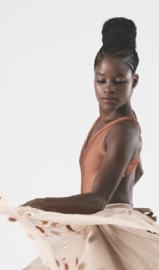
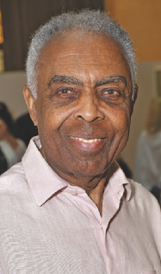
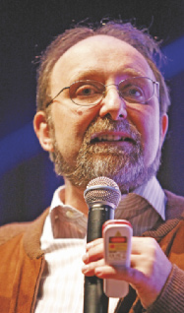
Unit 5
Alice Braga, actress and producer known for starring in successful movies and series.
Ingrid Silva, ballet dancer who currently performs with the Dance Theatre of Harlem in New York City.
Você conhece essas personalidades brasileiras? Qual delas não é da indústria do entretenimento?
Na sua opinião, como essas quatro personalidades podem influenciar a vida das pessoas? Você gostaria de ter uma influência positiva na vida de outras pessoas? Em caso afirmativo, como?
Você se lembra de outras personalidades brasileiras que são internacionalmente famosas/influentes? O que as tornou conhecidas?
KEVIN WINTER/GETTY IMAGES; ANGELA ZAREMBA; HANNES MAGERSTAEDT/GETTY IMAGES; FÁBIO BERRIEL / FUTURA PRESS
Miguel Nicolelis,
neuroscientist best known for his pioneering
work in “reading monkey thought”.
Gilberto Gil, singer and
songwriter known for his musical innovation.

